Slide 1
StarCraft II: A New Challenge for Reinforcement Learning
2020.2.26
정규열
Artificial Intelligence Lab
Kyonggi Univiersity

Slide 2
목차
요약
서론
관련 연구
SC2LE 환경
강화학습: Baseline Agents
Replay를 이용한 지도학습
결론
Contributions

Slide 3
Abstract

Slide 4
Abstract
고차원적 강화학습에 이용되는 StarCraft2 환경의 특징
다수의 유저가 상호작용하는 멀티 에이전트 환경
맵 의 일부만 관찰가능
다수의 유닛의 선택과 행동이 존재하는 action space
기타 등등
위 특징을 테스트 할 수 있는 환경(SC2LE)을 제공
파이썬 환경으로 Scartcraft2 와 소통하는 인터페이스
메인 게임 맵 과 미니게임 맵
유저 행동예측에 사용되는 고수 유저의 리플레이 데이터셋

Slide 5
Introduction

Slide 6
Introduction
기존 강화학습의 성과
딥러닝의 부활로 Atari 게임, 3차원 가상환경 로보틱스, 바둑 등 유의미한 성과가 나타남
그러나 수용 가능한 환경에서 실행
좀 더 고차원적인 환경의 필요성이 대두됨
따라서 고차원 환경인 SC2LE(StarCraft II Learning Environment)환경 소개
Notes:
Thus, Q-learning algorithms can be applied to arbitrarily complex problems (with a very large state space) but their action space has to be limited.

Slide 7
Introduction
Starcraft2 가 고차원적인 강화학습 환경으로 가능한 이유
Real-time strategy(RTS)환경으로 빠른 action과 높은 수준의 전략수립 및 실행력이 필요 하다
다수의 사용자가 상호작용하는 muity-agent 환경이다.
플레이어는 맵 의 일부만을 관찰 가능하므로 적극적으로 정찰 하여야 한다.
Action space가 아주 넓다
다양한 유닛과 건물이 존재하고 각각 유니크한 방법으로 행동한다.(건물 건축 순서)
Notes:
Thus, Q-learning algorithms can be applied to arbitrarily complex problems (with a very large state space) but their action space has to be limited.

Slide 8
Introduction
SC2LE(StarCraft II Learning Environment) 인터페이스 제공
Observation, action등 Feature 가 제공된다
게임 엔진 기반으로 상대 컴퓨터 적으로부터 보상이 정해진다(Blizzard score)
미니게임 맵 및 전체게임 맵으로 제공되며 RGB 픽셀로 표현된다
SC2LE의 Future Work - 확장판
Observation, action등 RGB 픽셀로 노출된다
Agent는 Multi-player게임에서 마지막 승리, 패배로 순위가 결정
평가는 실제 사람과 경쟁하기 위해 전체 게임 맵으로 제한
Notes:
Thus, Q-learning algorithms can be applied to arbitrarily complex problems (with a very large state space) but their action space has to be limited.

Slide 9
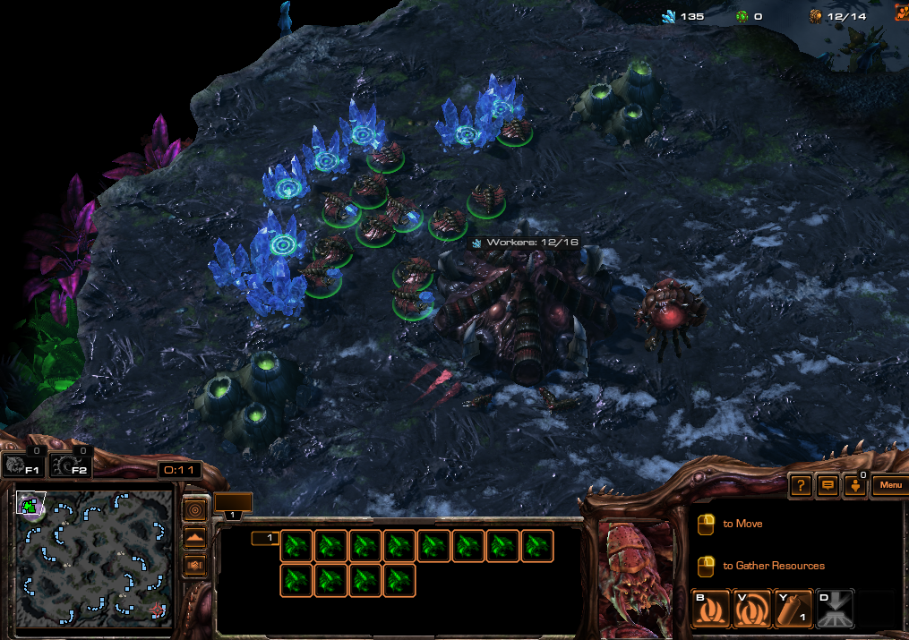
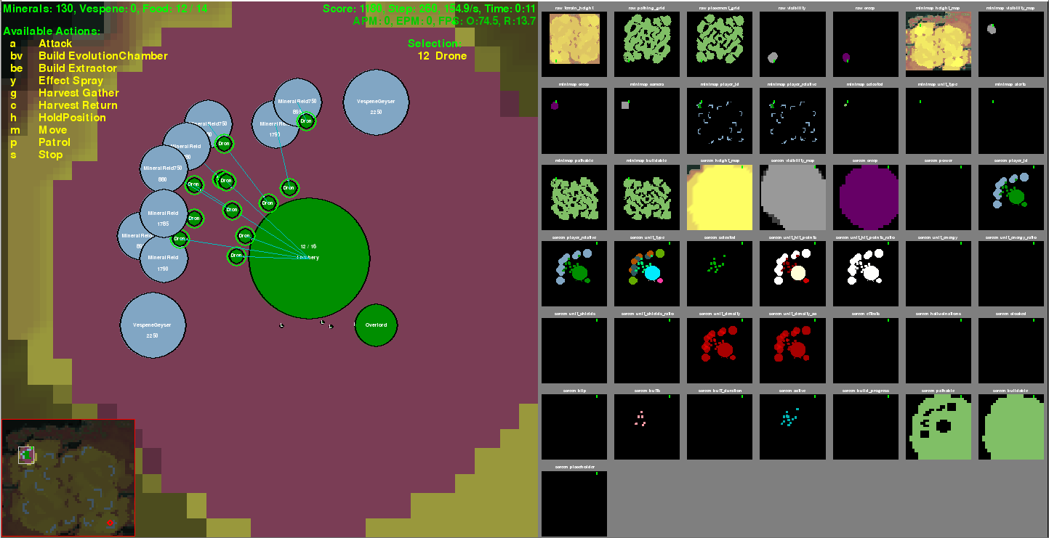
Introduction
SC2LE 화면
Notes:
Thus, Q-learning algorithms can be applied to arbitrarily complex problems (with a very large state space) but their action space has to be limited.

Slide 10
Related Work

Slide 11
Related Work
컴퓨터 게임이 AI 연구에 유용한 이유
객관적인 성공의 척도가 있다
심층학습에 입력될 풍부한 관측 데이터를 제공
동일한 인터페이스로 실행 되므로 다른 연구자들과 쉽게 공유가능
고수 유저가 있는 경우 높은 기술수준으로 만들 수 있다
게임은 시뮬레이션이므로 규모를 고려해 실행 가능
RTS 장르의 풀버전 게임은 엄청난 양의 인풋, 아웃풋, 공간 뿐 아니라 게임결과 시스템을 보면 매력적인 장르이다.
Notes:
Computing a global maximization at every step
Opens up the possibility of extending it to very high-dimensional and continuous actions.

Slide 12
SC2LE 환경

Slide 13
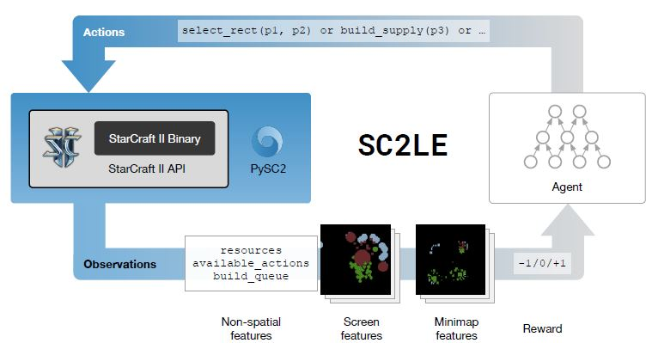
SC2LE 환경
SC2LE Architecture
Notes:
Computing a global maximization at every step
Opens up the possibility of extending it to very high-dimensional and continuous actions.

Slide 14
SC2LE 환경
SC2LE 구성
Starcraft 2 Binary
Starcraft 2 API – 게임을 프로그래밍으로 컨트롤 할 수 있다
PySC2
PySC2기능
바이너리와 API 모두 컨트롤 하며 상호작용 가능하게 해준다
Observation 과 action정의 하며 랜덤 Agent를 포함한다.
미니게임과 관측 도구도 제공 한다.
Notes:
Computing a global maximization at every step
Opens up the possibility of extending it to very high-dimensional and continuous actions.

Slide 15
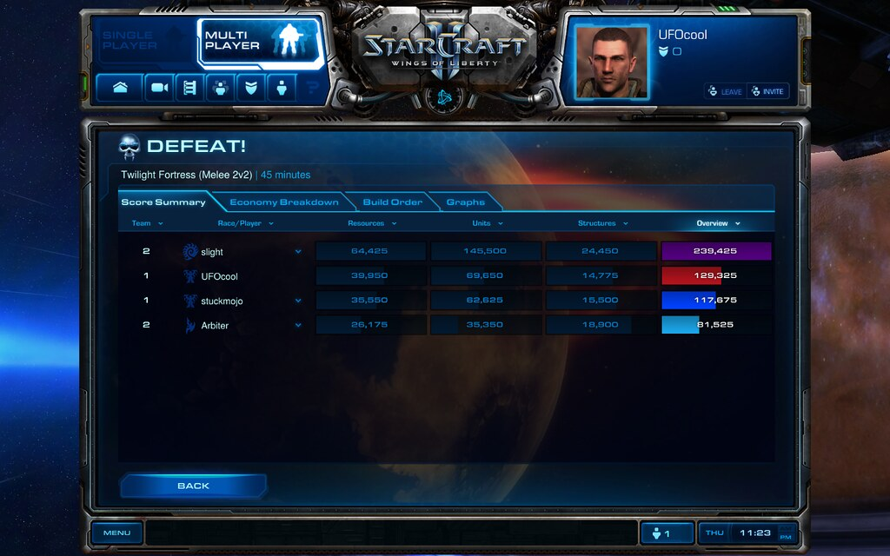
SC2LE 환경
전체게임 묘사 및 보상 구조
자원(미네랄, 베스핀 가스)을 축적 한다
생산 건물을 짓고, 군대를 구성한다
상대방 건물을 전멸시킨다.
보상은 (- 1/ 0/ 1, Blizzard Score)로 제공 된다
-1(lose), 0(draw), 1(win)
Blizzard Score – 게임 종료 후 나타나는 최종 점수
Notes:
Computing a global maximization at every step
Opens up the possibility of extending it to very high-dimensional and continuous actions.

Slide 16
SC2LE 환경
Observation
원근 투영으로 제공된 게임환경과 달리 직교투영으로 여러가지 Feature를 제공한다.
Spatial Feature는 RGB 픽셀로 표기된다
유닛 위치, 건물 위치 등등 공간적 정보
Non- Spatial Feature는 Human interface로 제공된다
자원현황, 선택된 유닛, 유닛 및 건물의 상세 정보 등등
Notes:
Computing a global maximization at every step
Opens up the possibility of extending it to very high-dimensional and continuous actions.

Slide 17
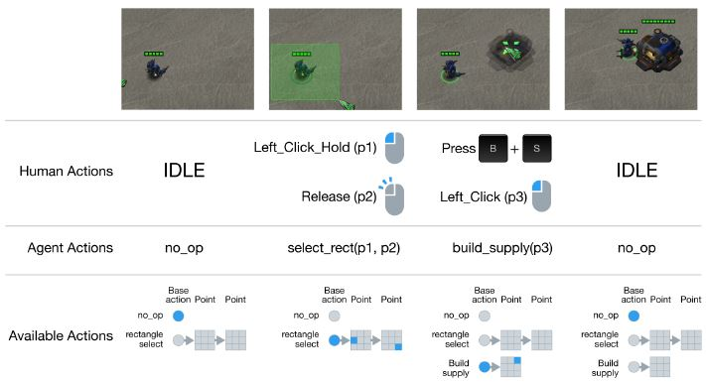
SC2LE 환경
Action
Notes:
Computing a global maximization at every step
Opens up the possibility of extending it to very high-dimensional and continuous actions.

Slide 18
SC2LE 환경
미니게임들(제한된 시간안에 수행 하여야 한다)
MoveToBeacon
Agent는 마린 하나이며 비콘에 도착할 때 마다 마린이 추가됨
CollectMineralShards
Agent는 마린 둘이며 맵 곳곳에 퍼져있는 미네랄로 이동시킨다
FindAndDefeatZerglings
Agent는 마린 셋이며 맵 을 탐험 하여 저글링을 격파한다
DefeatRoaches
Agent는 마린 아홉이며 바퀴 4마리를 격파한다. 모두 격파하면 다섯의 마린이 생성되며 바퀴 4마리가 추가된다(바퀴 하나당 보상은 10, 마린이 죽으면 -1)
기타 등등
Notes:
Computing a global maximization at every step
Opens up the possibility of extending it to very high-dimensional and continuous actions.

Slide 19
강화학습: Baseline Agents

Slide 20
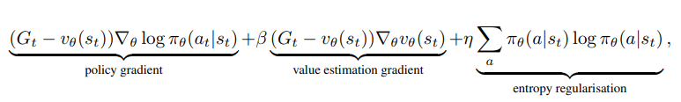

강화학습 : Baseline Agents
Learning Algorithm
Asynchronous Advantage Actor Critic (A3C) 사용됨
Full return 대신에 n-step return이 사용됨
Notes:
Computing a global maximization at every step
Opens up the possibility of extending it to very high-dimensional and continuous actions.

Slide 21

강화학습 : Baseline Agents
Policy Representaion
Action은 모든 action space에 대한 집합으로 나타내어 진다
즉 낮은 해상도에서도 수백만개의 값을 요구한다.
이를 위해 chain-rule인 Auto-regressive 방법을 사용한다
하나의 action에 대해 이어지는 subAction 들의 확률 곱으로 나타낸다
이때 불필요한 action(불가능한 action들)을 제거하면 효율적으로 이용 가능하다
Notes:
Computing a global maximization at every step
Opens up the possibility of extending it to very high-dimensional and continuous actions.

Slide 22
강화학습 : Baseline Agents
Agent Architectures
Atari-net
FullyConv
우선적으로 pre-processing 작업을 진행한다
Observation으로 부터 신경망의 input을 만드는 과정
Feature layer들은 one-hot encoding과 같이 해당 부분만 값을 가지는 형태로 변형
non-spatial feature들은 로그 변형으로 rescaling
Notes:
Computing a global maximization at every step
Opens up the possibility of extending it to very high-dimensional and continuous actions.

Slide 23
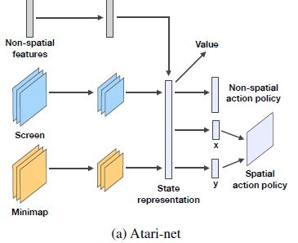
Baseline Agents - Agent Architectures
Atari-net
게임화면 (fiter size =16, 8 stride = 4)로 이루어진 CNN
미니맵 (fiter size =32, 4 stride = 4)로 이루어진 CNN
Non-Spatial의 경우 tanh non-linearity의 선형 레이어로 가공
최종 결과는 ReLu activation로 이루어진 선형 레이어를 통해 보내진다
Notes:
Computing a global maximization at every step
Opens up the possibility of extending it to very high-dimensional and continuous actions.

Slide 24
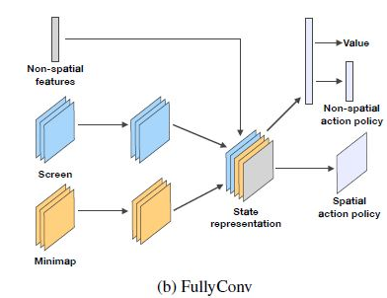
Baseline Agents - Agent Architectures
FullyConv Agent
Atari-net 의 경우 spatial resolution 감소로 spatial structure 버려짐
이는 action이 실행되기 전에 spatial정보가 날아감
이를 해결하기 위하여 stride사용하지 않고 모든 레이어 마다 padding을 수행함
None-spatial, minimap, screen데이터를 모두 concat 시킴
Notes:
Computing a global maximization at every step
Opens up the possibility of extending it to very high-dimensional and continuous actions.

Slide 25
Baseline Agents - Agent Architectures
FullyConv LSTM Agent
Atari-net 과 FullyConv Agent 모두 feed-forward 방식이다
None-spatial, minimap, screen concat 한 이후 CNN LSTM이 추가됨
Random Agent
Random policy
성공적 Episode가 되는 걸림돌이었던 action을 선택함
Random search
FullyConv 기반으로 독립적이며 Random하게 초기화된 policy 사용
Notes:
Computing a global maximization at every step
Opens up the possibility of extending it to very high-dimensional and continuous actions.

Slide 26
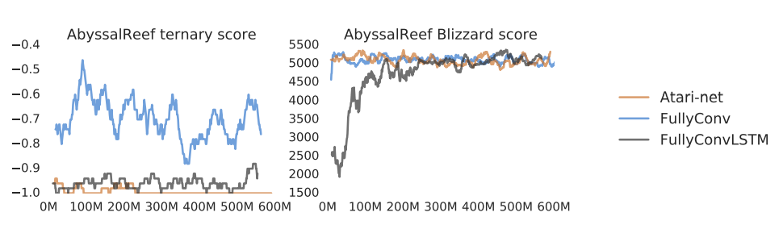
강화학습 : Baseline Agents
결과 – Full Game(Terran vs Terran)
Ternary 보상은 fullgame에 적합하지 않다
- FullyConv가 가장 성공적이었다 (테란의 건물 이동 기능 )
Notes:
Computing a global maximization at every step
Opens up the possibility of extending it to very high-dimensional and continuous actions.

Slide 27
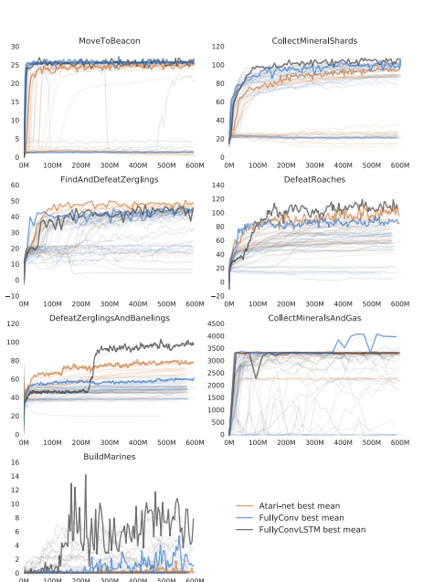
강화학습 : Baseline Agents
결과 – Mini-Game
Notes:
Computing a global maximization at every step
Opens up the possibility of extending it to very high-dimensional and continuous actions.

Slide 28
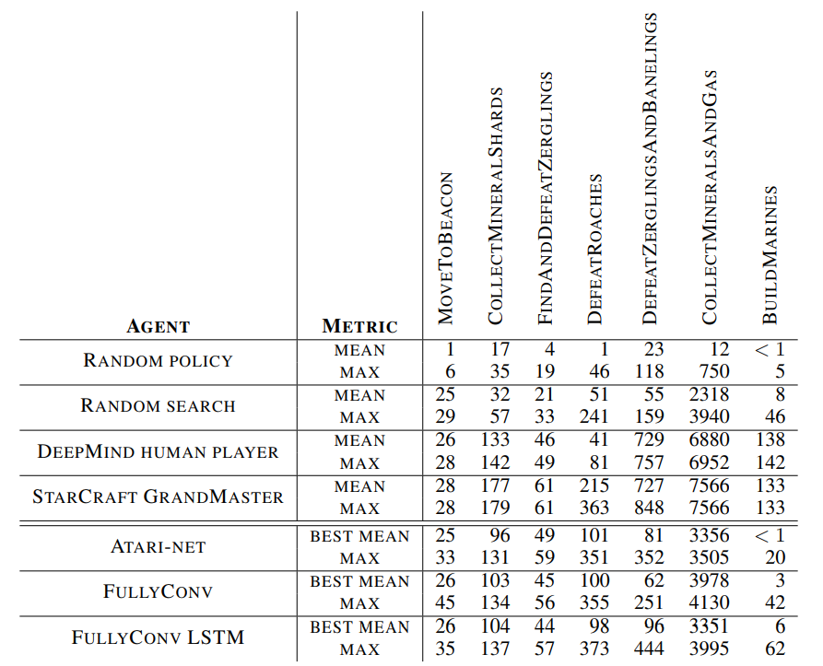
강화학습 : Baseline Agents
결과 – Mini-Game
Notes:
Computing a global maximization at every step
Opens up the possibility of extending it to very high-dimensional and continuous actions.

Slide 29
Supervised Learning from Replays

Slide 30
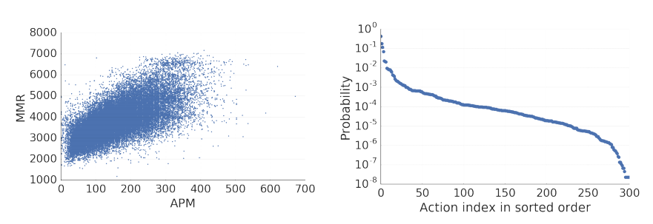
Supervised Learning from Replays
결과
MMR - Match Making Rating
APM - The average number of Actions Per Minute
Notes:
Computing a global maximization at every step
Opens up the possibility of extending it to very high-dimensional and continuous actions.

Slide 31
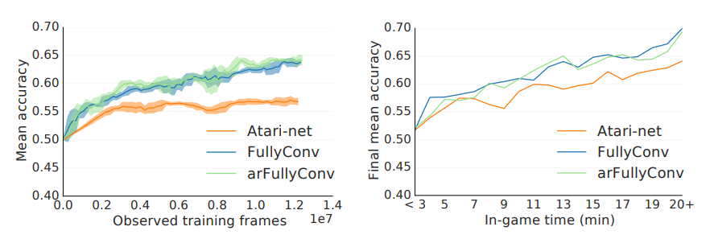
Supervised Learning from Replays
결과 – 승패 예측
arFullyConv - 을 이용 (auto-regressive)
Notes:
Computing a global maximization at every step
Opens up the possibility of extending it to very high-dimensional and continuous actions.

Slide 32
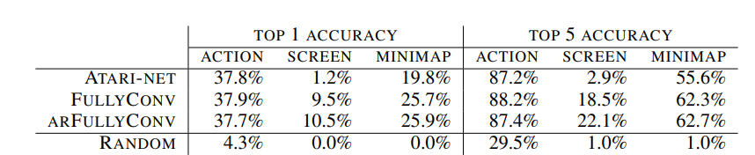
Supervised Learning from Replays
결과 – action 예측
random – 랜덤하게 가중치를 초기화 한 arFullyConv
Notes:
Computing a global maximization at every step
Opens up the possibility of extending it to very high-dimensional and continuous actions.

Slide 33
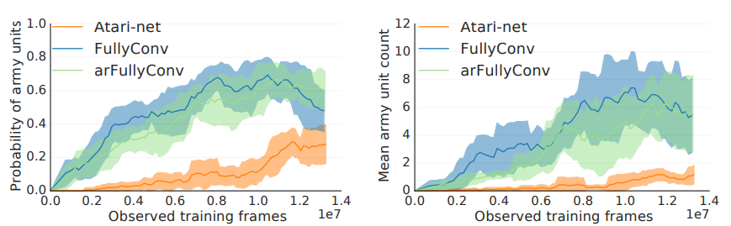
Supervised Learning from Replays
결과 – training data set으로 학습시킨 결과
Notes:
Computing a global maximization at every step
Opens up the possibility of extending it to very high-dimensional and continuous actions.

Slide 34
Conclusions

Slide 35
Conclusions
결론
심층 강화학습에 활용할 PySC2 제공함
실제 유저의 플레이 데이터셋 제공
승패예측과 action 예측 실험 결과 제공
Full Game과 minigame들에 대한 Baseline RL agnet 소개
Notes:
Computing a global maximization at every step
Opens up the possibility of extending it to very high-dimensional and continuous actions.

Slide 36
Contributions

Slide 37
Contributions
Blizzard
StarCraft II Binary
StarCraft II API: https://github.com/Blizzard/s2client-proto
Replays
DeepMind
PySC2: https://github.com/deepmind/pysc2
All the agents and experiments in the paper
Notes:
Computing a global maximization at every step
Opens up the possibility of extending it to very high-dimensional and continuous actions.

